Slide 1
BalkanLingo Tim od 6 i po’

Slide 2
Sadržaj
Opis zadatka
Pregled zahtjeva
Korišteni alati i tehnologije
Arhitektura
Organizacija rada
Iskustva

Slide 3
Članovi tima
Nino Nogić – Voditelj grupe, upravljanje projektom / backend
Hrvoje Biloš – dokumentacija / backend
Borna Krušlin - dokumentacija / backend
Petar Panđa – dokumentacija / baza podataka / testiranje
Martin Bogoje – dokumentacija / frontend
Alberto Kerim – dokumentacija / frontend / backend
Lana Kuretić – dokumentacija / UX / UI / lektoriranje

Slide 4
Opis zadatka
Cilj projekta je razvijanje programske potpore za web aplikaciju ”BalkanLingo” koja omogućuje korisnicima učenje stranih jezika uz preduvjet poznavanja hrvatskog jezika.
Na tržištu postoji nekoliko sličnih aplikacija
Kahoot
Duolingo
Anki

Slide 5
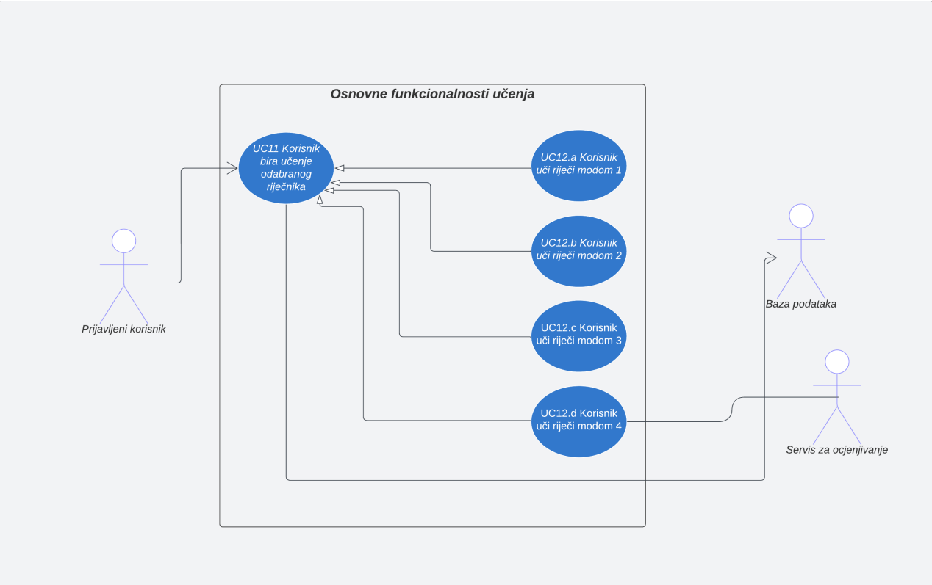
Pregled zahtjeva

Slide 6
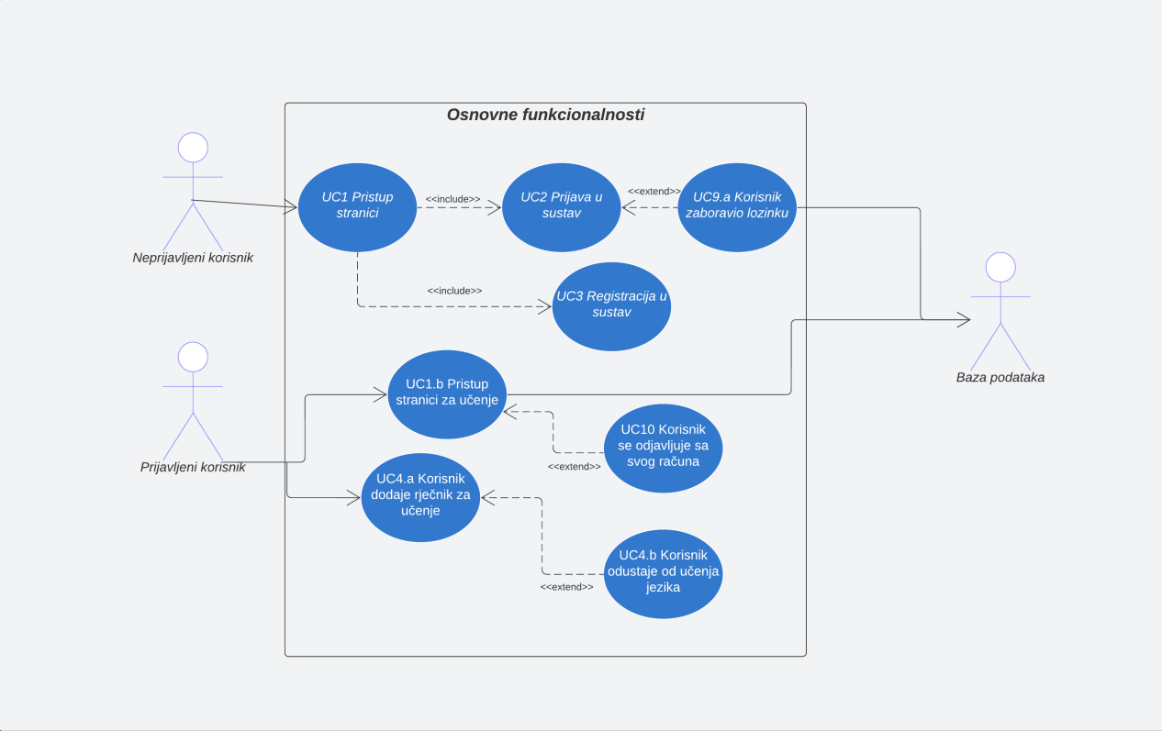
Pregled zahtjeva

Slide 7
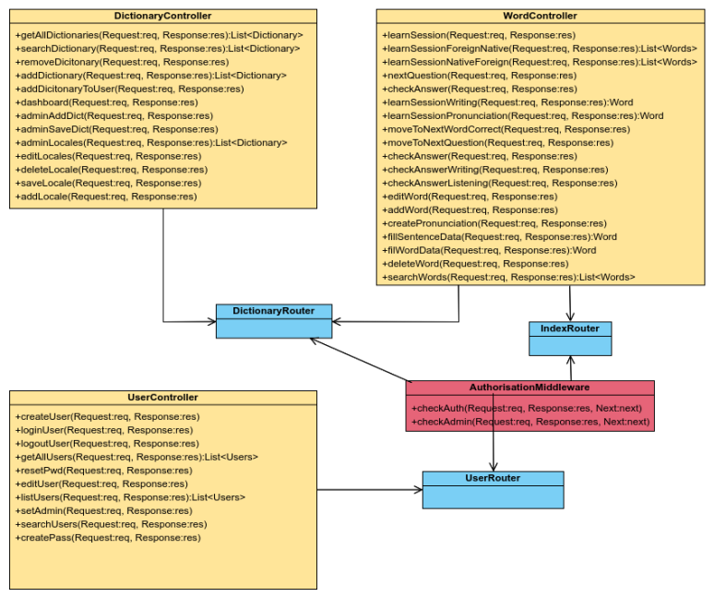
Arhitektura sustava

Slide 8
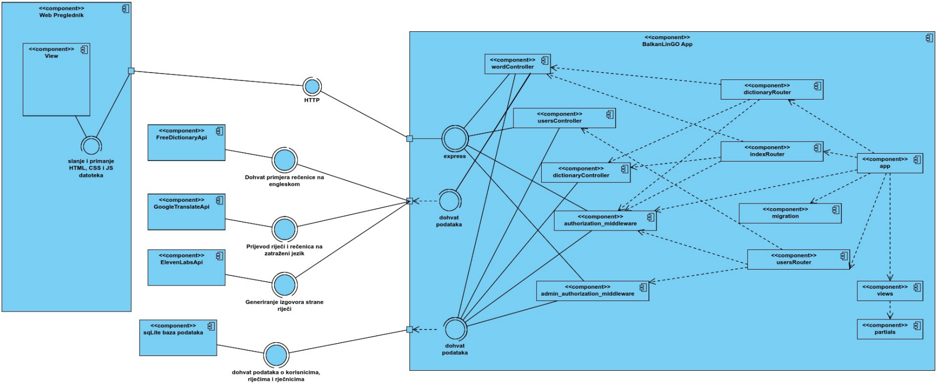
Arhitektura sustava

Slide 9
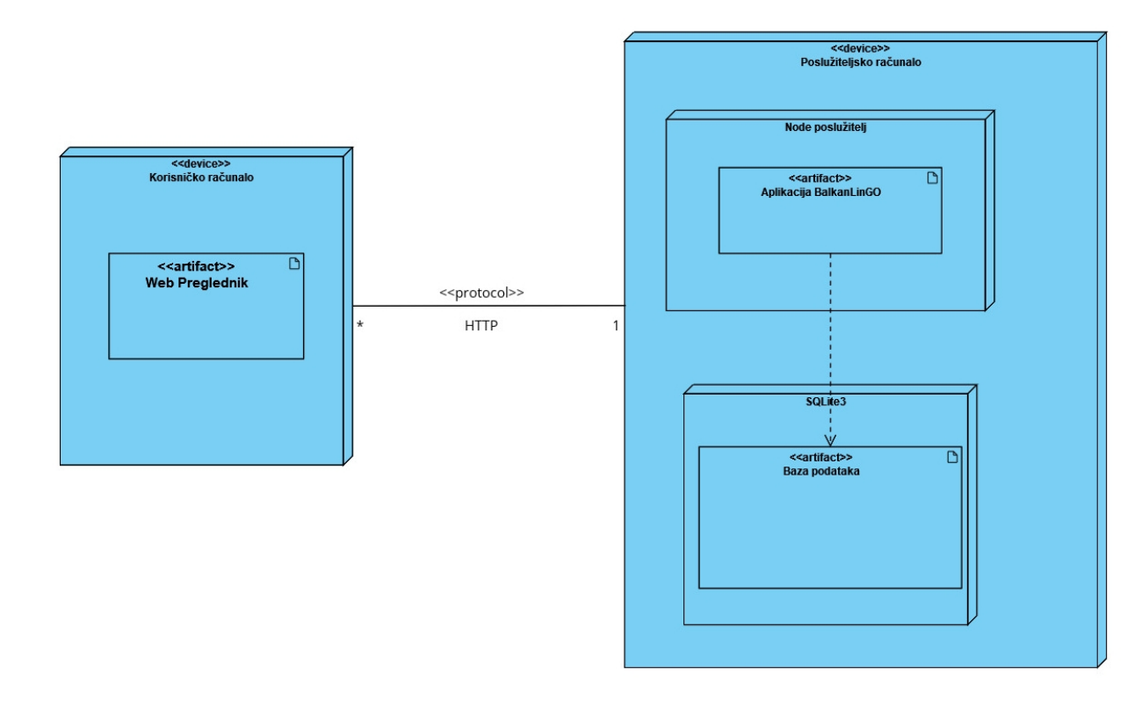
Arhitektura sustava

Slide 10
Ispitivanje sustava
Ispitivanje aplikacije se izvodi pomoću Jesta
Ispitujemo dostupnost ruta, npr. može li normani korisnik ili napraviti neku ilegalnu akciju na nekoj ruti
Ispitujemo funkcije baze podataka te vraćaju li one točan rezultat

Slide 11
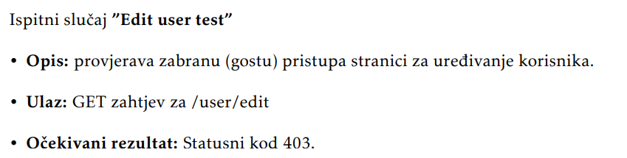
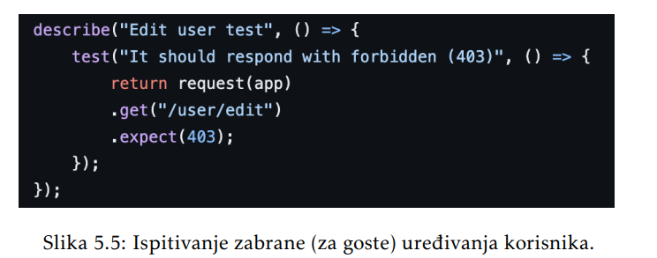
Ispitivanje sustava

Slide 12
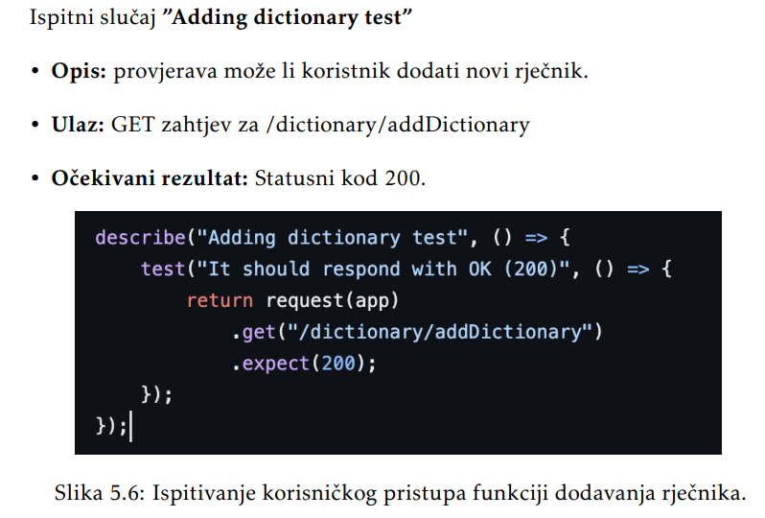
Ispitivanje sustava

Slide 13
Korišteni alati i tehnologije
Korišteni programski jezici i tehnologije
Frontend: HTMX
Backend: Express (node.js), SQLite3, Jest, Ajax, Nodemailer, Google-Translate-Api, FreeDictionaryApi, ElevenLabs
Visual studio code, Docker, DB browser for SQLite, LaTeX, Discord, MS Teams, Visual Paradigm, Lucidchart

Slide 14
Organizacija rada
Razvoj se odvijao u 4 mini ciklusa
Odlučivanje o funkcionalnosti i pisanje dokumentacija
Stvaranje minimalne aplikacije
Dovršavanje aplikacije
Dopunjavanje i izmjena stare dokumentacije
Najsličnije cikličnom modelu
Svaki član je prosječno radio 24-34 sati na projektu

Slide 15
Organizacija rada
Vremenska linija razvoja (specifikacija, implementacija, ispitivanje, dokumentiranje)
Poželjan grafički prikaz
Prokomentirati kojem je SDLC modelu Vaš proces razvoja bio najsličniji (vodopadni, agilni…)
Raspodjela posla po članovima tima
Navesti približan broj sati utrošenih na izradu projekta

Slide 16
Naučene lekcije
Dobro:
Svi članovi su radili dio posla koji im je bio zanimljiv
Svi smo imali otprilike jednaku količinu posla
Jednostavnost programskog rješenja
Moglo bolje:
Koristiti Hono ili Elysiu umjesto Express-a
Nikad više:
Nikad više ne pisati backend-e bez TypeScripta, sigurno 50% manje vremena utrošeno u debugiranje

